Slide 1

Przewodnik elektryczny to materiał, w którym niektóre elektrony są słabo związane z atomami i mogą się przemieszczać względnie swobodnie przez całe ciało materiału. Dzięki temu przewodnik pozwala na przepływ prądu elektrycznego.
Izolator (dielektryk) to materiał, w którym elektrony są silnie związane z jądrami atomowymi — nie mają swobody ruchu; dlatego izolator nie przewodzi prądu (lub przewodzi bardzo słabo).

Slide 2

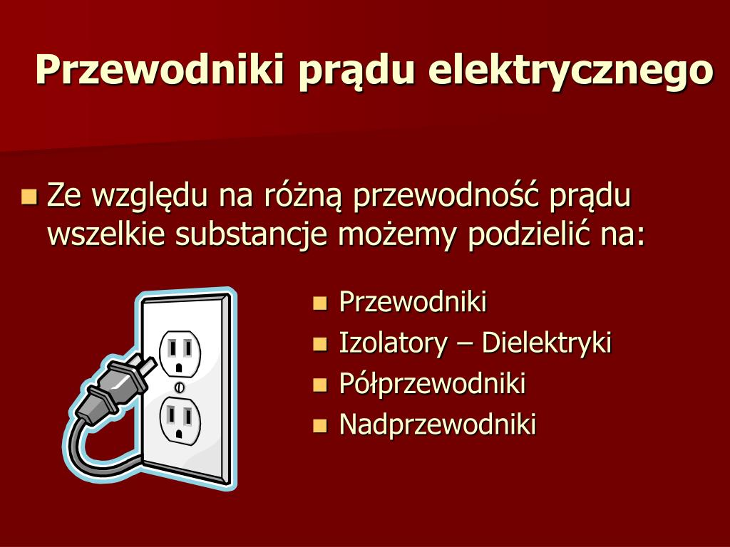

Slide 3
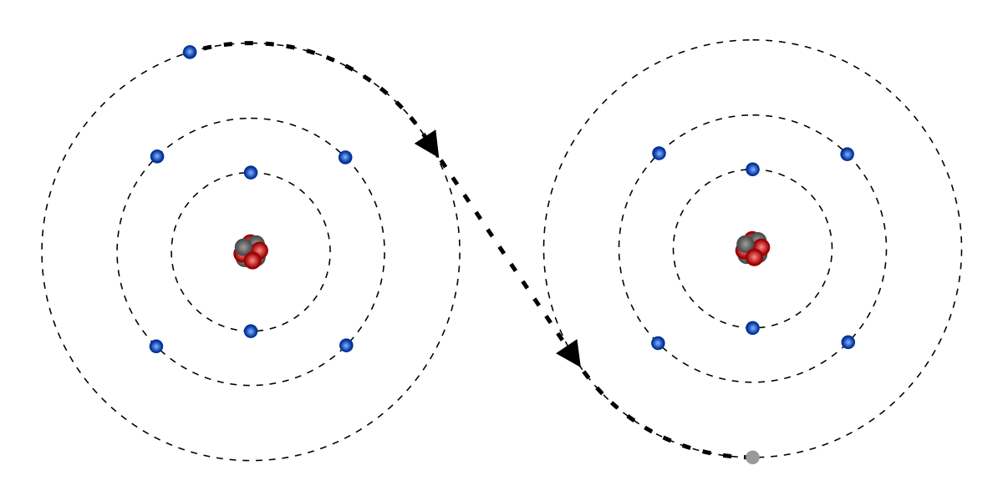
Elektrony walencyjne – to elektrony na najbardziej zewnętrznej powłoce atomu, które mogą uczestniczyć w przewodzeniu. W przewodnikach niektóre z tych elektronów są „wolne” (nie związane silnie z jednym atomem).

Slide 4

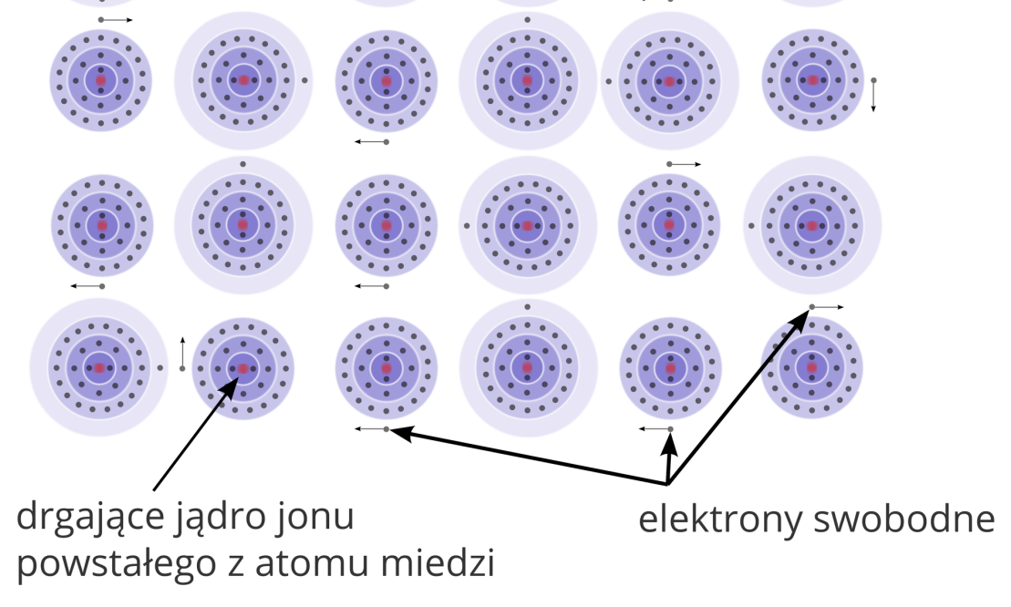
W przewodnikach metalicznych: atomy metalu tworzą sieć jonów dodatnich, „otoczoną” przez „chmurę” elektronów swobodnych. Te elektrony swobodne (elektrony przewodnictwa) mogą przemieszczać się, gdy przyłożone zostanie pole elektryczne.
W izolatorach: wszystkie elektrony (w tym walencyjne) są mocno związane; przerwa energetyczna (energy band gap) między pasmem walencyjnym a pasmem przewodnictwa jest duża, co oznacza, że duża energia jest potrzebna, aby przeskoczyć z pasma walencyjnego do przewodnictwa.

Slide 5
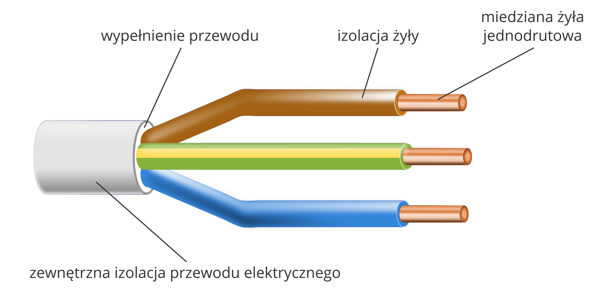

Slide 6
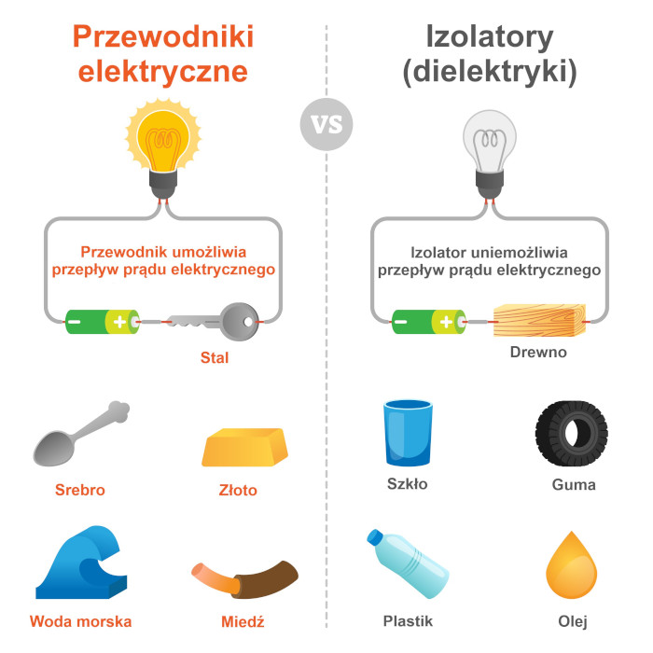

Slide 7

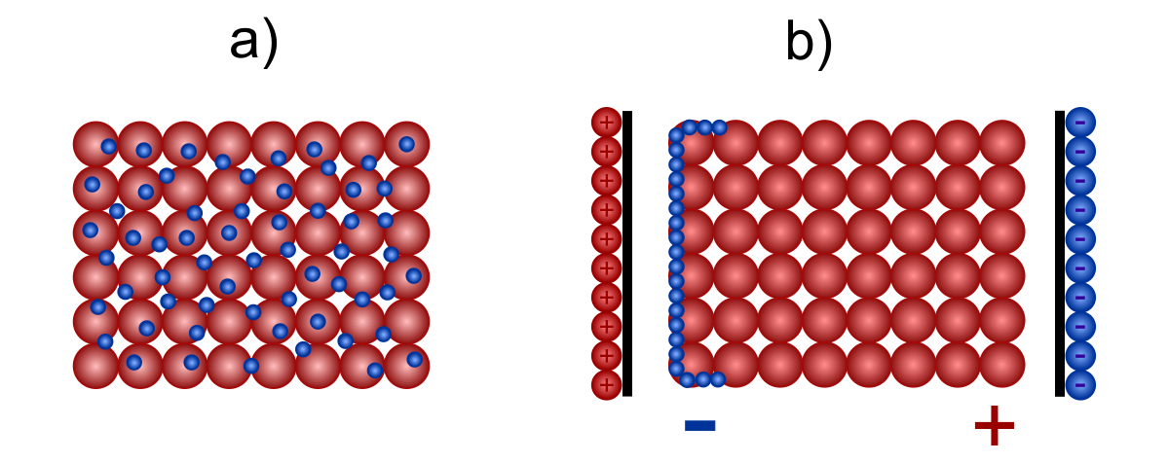
Jeśli do przewodnika przyłożymy ładunek (np. prętem naładowanym), to elektrony swobodne w przewodniku przemieszczą się pod wpływem tego ładunku – przesuną się w kierunku przeciwnym do ładunku, np. jeśli pręt jest naładowany dodatnio, elektrony zgromadzą się bliżej pręta. To proces polaryzacji przewodnika.
Jeśli przewodnik jest uziemiony, nadmiar elektronów może przepłynąć do ziemi lub z ziemi – co pozwala uzyskać przewodnik naładowany + lub – w sposób trwały (jeśli odłączyć uziemienie).

Slide 8

Rodzaj | Przykłady przewodników | Przykłady izolatorów
Metaliczne | miedź, aluminium, srebro, złoto, żelazo | szkło, ceramika, plastik, drewno (suche), guma
Elekrolity | roztwory soli, kwasów – jony przewodzą prąd | olej, suche drewno, suche tworzywa sztuczne
Półprzewodniki (między przewodnikiem a izolatoriem) | krzem, german | —

Slide 9

- Kabel elektryczny: przewód miedziany / aluminiowy + izolacja z plastiku.
- Rączka od garnka – drewniana lub plastikowa – działa jako izolator, chroniąc przed gorącem/przewodzeniem ciepła i prądu.
- Ubiory z mokrej odzieży przewodzą prąd elektryczny mocniej niż suche – izolacja zostaje ograniczona przez wodę.

Slide 10
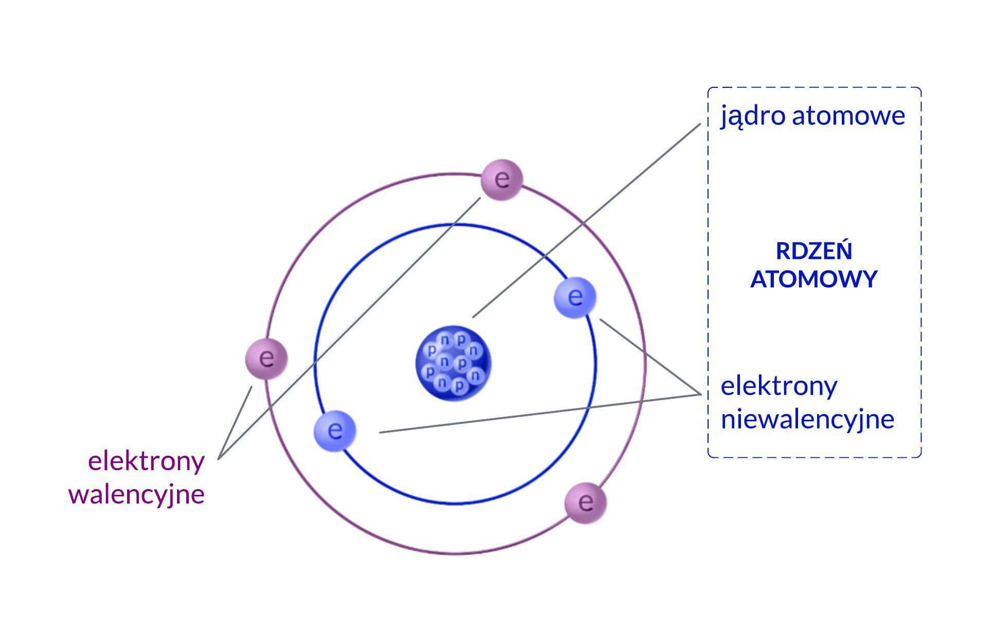
Co to pasmo walencyjne a pasmo przewodnictwa
W pojedynczym atomie
Elektrony poruszają się wokół jądra na powłokach elektronowych (K, L, M... albo n=1,2,3...).
Powłoka walencyjna to ta najbardziej zewnętrzna – jej elektrony biorą udział w wiązaniach chemicznych i decydują o własnościach pierwiastka.

Slide 11
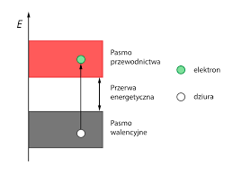
Co to pasmo walencyjne a pasmo przewodnictwa
W ciele stałym (np. kryształ metalu, półprzewodnika, izolatora)
Gdy miliony atomów „stykają się” w sieci krystalicznej, ich elektrony oddziałują ze sobą.
Powłoki elektronowe zaczynają się nakładać i zamiast pojedynczych poziomów energetycznych tworzą się pasma energetyczne.
Najważniejsze są:
Pasmo walencyjne – odpowiada mniej więcej ostatniej powłoce elektronowej, zawiera elektrony związane z atomami.
Pasmo przewodnictwa – wyżej energetycznie; jeśli elektron tam trafi, może się swobodnie poruszać w krysztale → przewodzi prąd.
Pomiędzy nimi może być przerwa energetyczna (przerwa energetyczna – band gap).

Slide 12
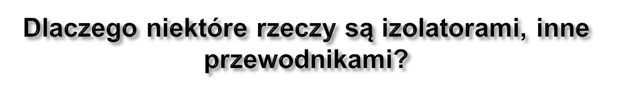
Pasmo walencyjne a pasmo przewodnictwa: w metalach pasmo przewodnictwa zachodzi lub bardzo blisko przylega do pasma walencyjnego; w izolatorach są one oddzielone dużą przerwą energetyczną (band gap).
Temperatura wpływa: w izolatorach ogrzewanie może dostarczyć elektronom energii, aby mogły przeskoczyć przerwę energetyczną – wtedy przewodnictwo wzrasta (ale w granicach materiału).
W przewodnikach podwyższona temperatura zwykle zmniejsza przewodność, bo ruch atomów (sieci krystalicznej) zakłóca poruszanie się elektronów.

Slide 13
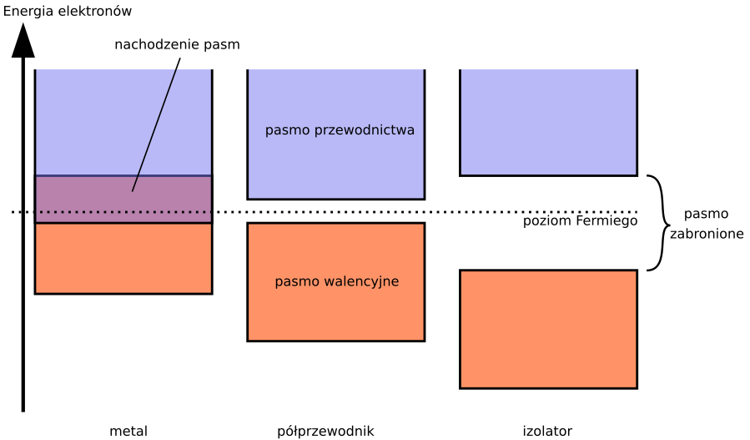

Slide 14
Pasmo przewodnictwa występuje tylko w ciałach stałych o uporządkowanej strukturze (sieci krystalicznej).
W
-pojedynczych atomach,
-cieczach i
-gazach
takiego pasma nie ma – tam są tylko poziomy energetyczne elektronów.

Slide 15
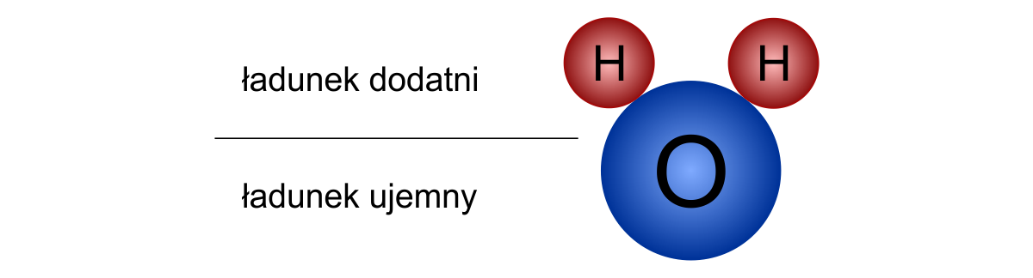
Istnieje jednak grupa cząstek, które z powodu swojej budowy są naturalnie spolaryzowane. Efekt ten utrzymuje się bez względu na to czy znajdują się one pod działaniem zewnętrznego pola, czy nie. Obiekty takie nazywamy cząstkami polarnymi, a zalicza się do nich chociażby świetnie wszystkim znana woda.

Slide 16
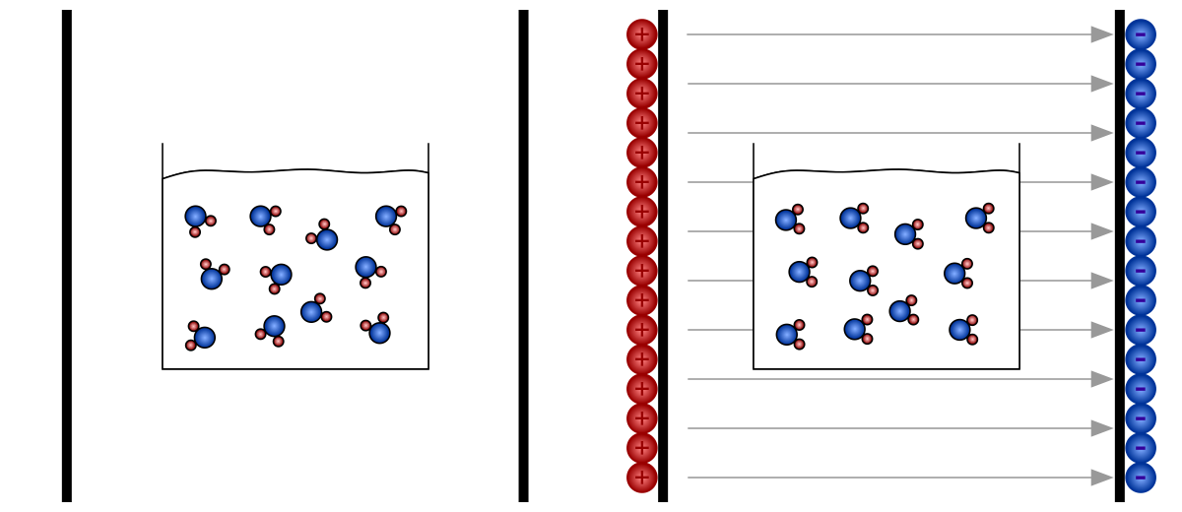

Slide 17

Przerwa energetyczna (ang. band gap) to zakres energii, którego elektrony w danym materiale nie mogą mieć.
Leży ona pomiędzy pasmem walencyjnym a pasmem przewodnictwa.
Jest to obszar „zabroniony” energetycznie – elektron nie może w nim istnieć.

Slide 18
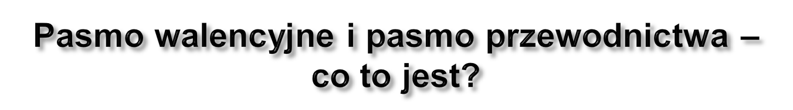
Pasmo walencyjne:
Zawiera elektrony związane z atomami (elektrony walencyjne).
Te elektrony nie mogą się swobodnie poruszać – są związane z konkretnym atomem lub wiązaniem chemicznym.
Pasmo przewodnictwa:
Gdy elektron dostanie wystarczającą energię, może przejść do pasma przewodnictwa – tam może się już swobodnie poruszać i przewodzić prąd.

Slide 19
Przewodniki (np. metale):
Pasmo walencyjne i przewodnictwa nachodzą na siebie, albo przerwa energetyczna jest zerowa.
Elektrony już są w paśmie przewodnictwa – mogą się swobodnie poruszać bez dodatkowej energii.
Izolatory:
Duża przerwa energetyczna (zwykle > 4 eV – elektronowoltów).
Elektrony z pasma walencyjnego nie mają jak przeskoczyć do pasma przewodnictwa – za duży „próg energetyczny”.
Materiał nie przewodzi prądu.
Półprzewodniki (np. krzem, german):
Wąska przerwa energetyczna (np. krzem: ~1,1 eV).
W temperaturze pokojowej część elektronów może przeskoczyć do pasma przewodnictwa → przewodzą słabo.
Ich przewodnictwo można regulować przez domieszki (doping), temperaturę, światło itp.
Nadprzewodniki:
W pewnych warunkach (najczęściej bardzo niska temperatura) przewodzą prąd bez oporu.
Ich zachowanie nie tłumaczy się tylko pasmami energetycznymi – zachodzi koherentne łączenie elektronów w pary Cooper’a, co powoduje „zniknięcie” oporu.

Slide 20

Wyobraź sobie:
Elektrony w paśmie walencyjnym to ludzie w dolinie.
Aby mogli biegać po polu (pasmo przewodnictwa), muszą wejść na wzgórze (przerwa energetyczna).
W przewodniku: nie ma wzgórza – można biegać od razu.
W półprzewodniku: wzgórze jest niskie – da się przeskoczyć, np. jak się podgrzeje.
W izolatorze: wzgórze jest zbyt wysokie – nie da się.
W nadprzewodniku: cała dolina zamienia się w pole biegania – elektrony same biegają bez oporu (ale tylko w określonych warunkach).

Slide 21
Właściwość | Przewodnik | Półprzewodnik | Izolator | Nadprzewodnik
Przerwa energetyczna | brak / 0 | mała (~1 eV) | duża (> 4 eV) | brak (ale inny mechanizm)
Przewodzenie prądu | bardzo dobre | umiarkowane (zależne od warunków) | praktycznie brak | doskonałe (bez strat)
Zmiana z temperaturą | przewodnictwo maleje | przewodnictwo rośnie | brak wpływu / bardzo mały | nagła zmiana w temperaturze krytycznej
Zastosowania | kable, metale | elektronika, fotowoltaika | izolatory, ceramika, szkło | medycyna (MRI), pociągi Maglev

